Slide 1
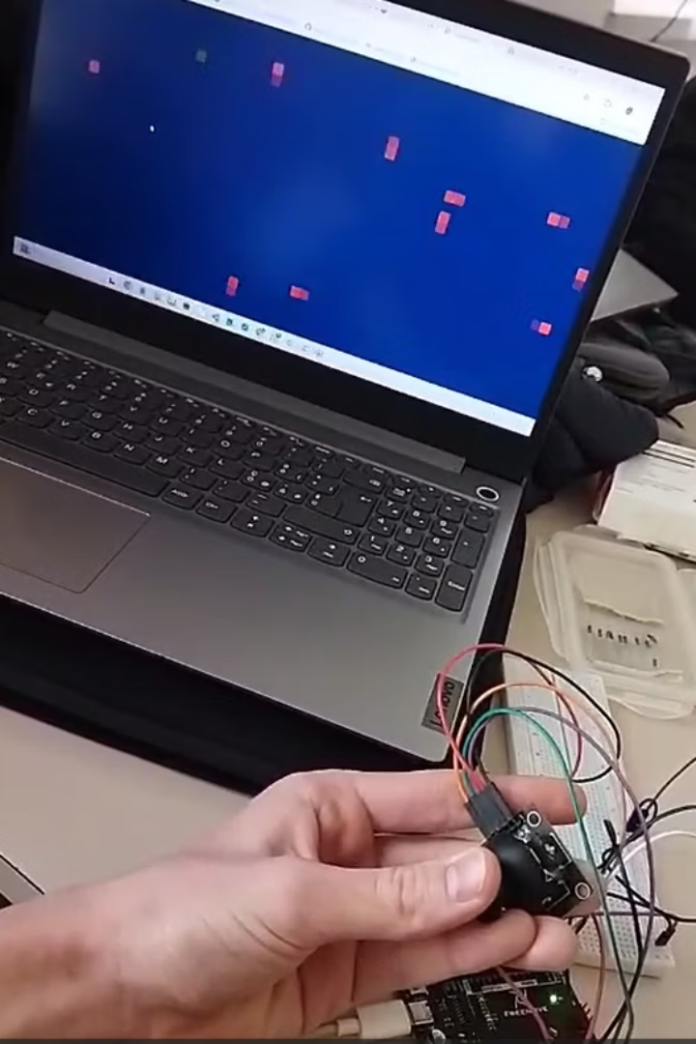
Geometry Flow
Progetto di telecomunicazioni sulle tecnologie trasmissive Bluetooth e Serial
Realizzato da Fusar Bassini Simone,Cornetti Andrea, Valati Nicolas, Ambrosini Ares

Slide 2
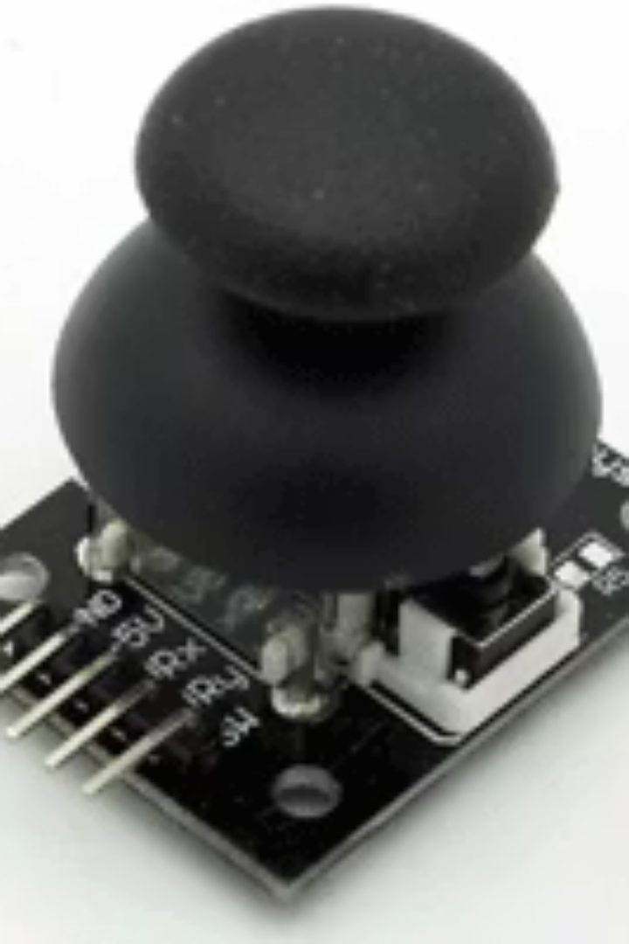
Contesto e motivazioni
Volevamo fare qualcosa di più interessante di una semplice comunicazione tra client e server che usasse un Raspberry Pi.
Abbiamo pensato subito ad un gioco.
Ma questo doveva sfruttare anche un componente hardware , ovvero il Joystick.
Abbiamo quindi avuto diverse possibilità :
Noi abbiamo scelto di realizzare una web app, che interagisse coi dati ricevuti dal joystick

Slide 3
COME ?
A quel punto, ci siamo chiesti come realizzare tutto questo. Abbiamo scoperto che potevamo utilizzare Flask per creare un server in grado di ospitare il nostro gioco (la web app) direttamente sul Raspberry Pi.
Abbiamo visto che con JavaScript era possibile inviare richieste alle pagine web e utilizzare i dati ricevuti per gestire il comportamento del gioco.
E da lì è stata tutta programmazione e sistemare i cavi 👨‍💻

Slide 4
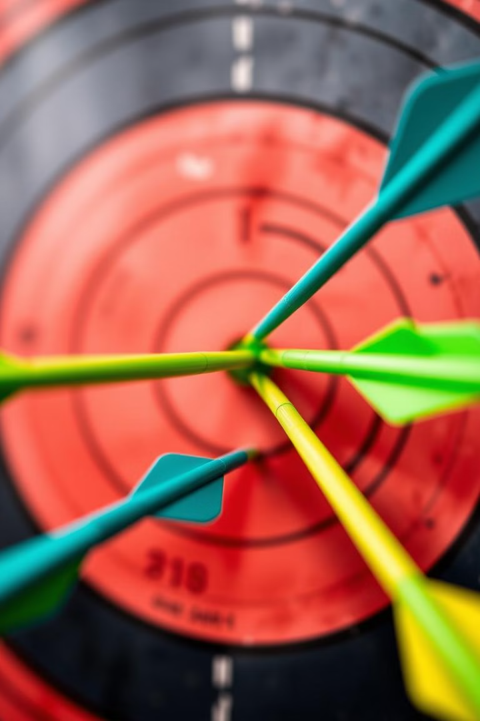
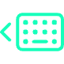





Obiettivi del Progetto
Giocare da tastiera
Giocare con il Joystick
COMUNICAZIONE TRA PC E ARDUINO con Bluetooth
COMUNICAZIONE TRA PC E ARDUINO con Seriale
Server Flask che interagisca con PC
Pagina web responsive

Slide 5
Campo di applicazione
Ambito del Progetto: Il progetto si inserisce nel contesto delle interazioni hardware-software e della comunicazione tra dispositivi in diverse maniere : richieste web, cavi,bluetooth…
Target di Utilizzo:
Potranno utilizzare il nostro chiunque possieda un pc e una connessione internet in quanto la versione che funziona solo da tastiera è disponibile online
Noi consentiamo di farlo anche in maniera differente , col Joystick .

Slide 6
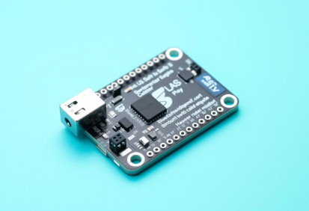
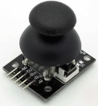
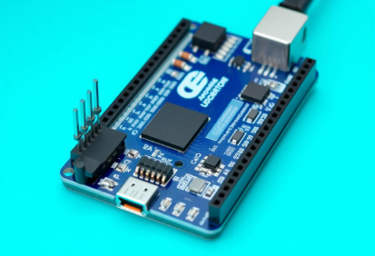
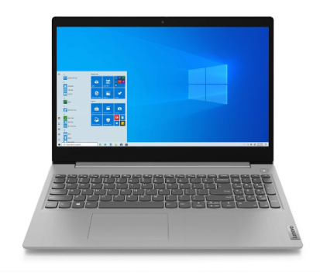
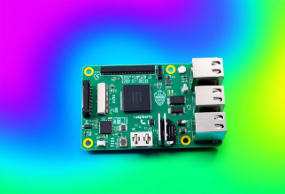
Componenti necessari
Adattatore HC-05
Joystick di Arduino
Arduino
PC
Raspberry Pi

Slide 7
LIMITAZIONI
Bluetooth: senza HC-05 , che non sempre va , non possiamo usare questo mezzo trasmissivo
Latenza: Nonostante il sistema sia abbastanza fluido, la latenza tra il movimento del joystick e il rendering del gioco può variare in base alla connessione seriale o Bluetooth e il tempo di invio al Server, e potrebbe influire sull’esperienza di gioco.
Hardware richiesto: servono diversi componenti
Costo : i componenti costano
Serve connessione per la versione online da tastiera e la versione col server sul Raspberry Pi
Stessa rete: se si vuole interagire col server , esso deve trovarsi sulla stessa rete del pc che vuole interagire
Cablaggio complesso

Slide 8
Funzionalità del progetto
Per l' utente sarà possibile giocare al minigame.
Il minigame consiste nel comandare un quadratino verde, che deve scappare dai quadratini nemici che si muovono in maniera randomica , l' obiettivo è resistere il più tempo possibile
Potrà farlo in diverse maniere:
-visitando la pagina web https://fb-bike.it/game3/
-scaricando tutto lo zip e :
.giocare senza connessione alla versione solo da tastiera accedendo alla pagina index.html
.copiando il cablaggio del solo joystick e giocare effettivamente sul server
.copiando il cablaggio con anche l' adattatore Bluetooth

Slide 9
DESCRIZIONE DEL PROGETTO GENERALE
[Joystick] [PC (Tastiera)]
│ │
[Arduino] │
┌──────┴──────┐ │
│ │ │
(Seriale USB) (Bluetooth HC-05) │
│ │ │
└──────┬──────┘ │
│ │
[PC (riceve da Arduino)] │
│ │
[POST request al Server] │
│ │
[Server Flask su Raspberry Pi] │
│ │
───────────────────── │ ──────────────────────────
▼
[Gioco Web (JavaScript)]

Slide 10
TIMELINE
Analisi Iniziale Definizione degli obiettivi e scelta delle tecnologie da utilizzare.
Sviluppo Indipendente
Creazione del server in Python (Flask) che interagirà poi con coordinate
Realizzazione del minigioco in JavaScript
Integrazione Hardware-Software
Cablaggio dell'Arduino con il joystick e adattatore Bluetooth
Lettura coordinate joystick e invio di esse al pc
Lettura coordinate sul pc
Invio coordinate al server

Slide 11
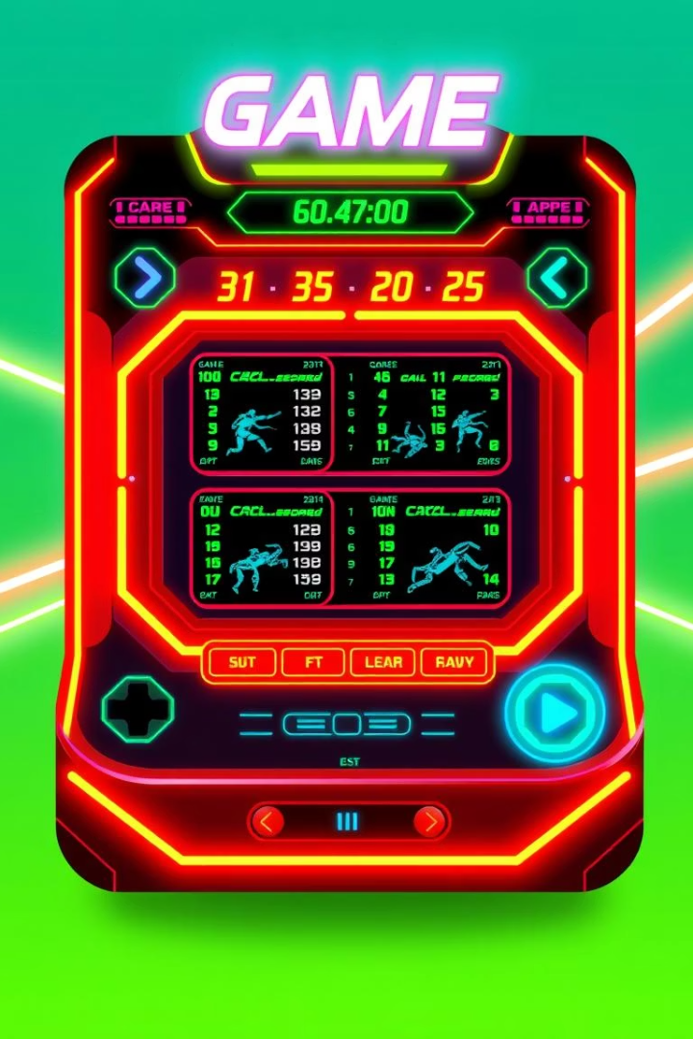
Sviluppi Futuri del Progetto
Abbiamo alcuni sviluppi futuri in mente che potrebbero ampliare ulteriormente il progetto e coprire alcuni limiti attuali di esso
Aggiunta di punteggi e livelli di difficoltà progressivi
Salvataggio dei risultati per permettere per esempio agli utenti di conoscere i loro precedenti punteggi ecc...
Introduzione della modalità multiplayer locale per interazione sociale
Miglioramento della latenza per un gameplay più fluido
Scelta tra diverse versioni e modalità di gioco
Rendere il server sempre disponibile online, in grado di interagire in tempo reale con i dati ricevuti dal joystick

Slide 12
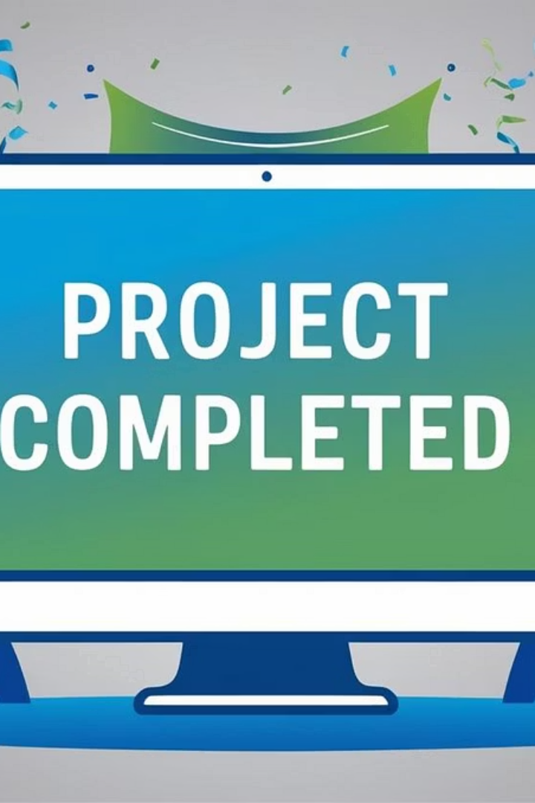
Conclusioni
Il progetto "Geometry Flow" ha raggiunto l’obiettivo di creare un gioco web interattivo che può essere controllato sia tramite tastiera che tramite joystick. La combinazione di hardware (Arduino, Bluetooth) e software (server Flask, applicazione web) ha dimostrato di funzionare correttamente, offrendo una buona base per espandere il gioco e introdurre nuove funzionalità. Sebbene il gioco sia semplice, offre molteplici modalità di gioco, aumentando la versatilità del progetto.

Slide 13
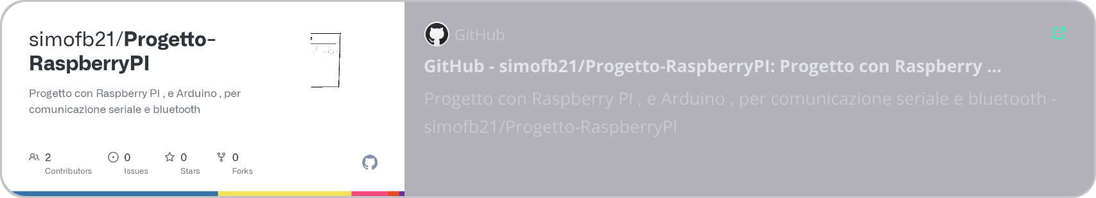
Cosa abbiamo consultato
Sono state molto utili le seguenti risorse :
-tutorial per l' adattatore bluetooth hc-05
-tutorial per comunicazione in python
-tutorial Arduino per joystick
REPO DEL PROGETTO :

